Slide 1









TRƯỜNG TIỂU HỌC QUỐC TUẤN
-
-
?
QUÝ THẦY CÔ VỀ DỰ GIỜ LỚP 4C
Môn: Tự nhiện và xã hội
Giáo viên: Mai Thu Hương

Slide 2


Slide 3
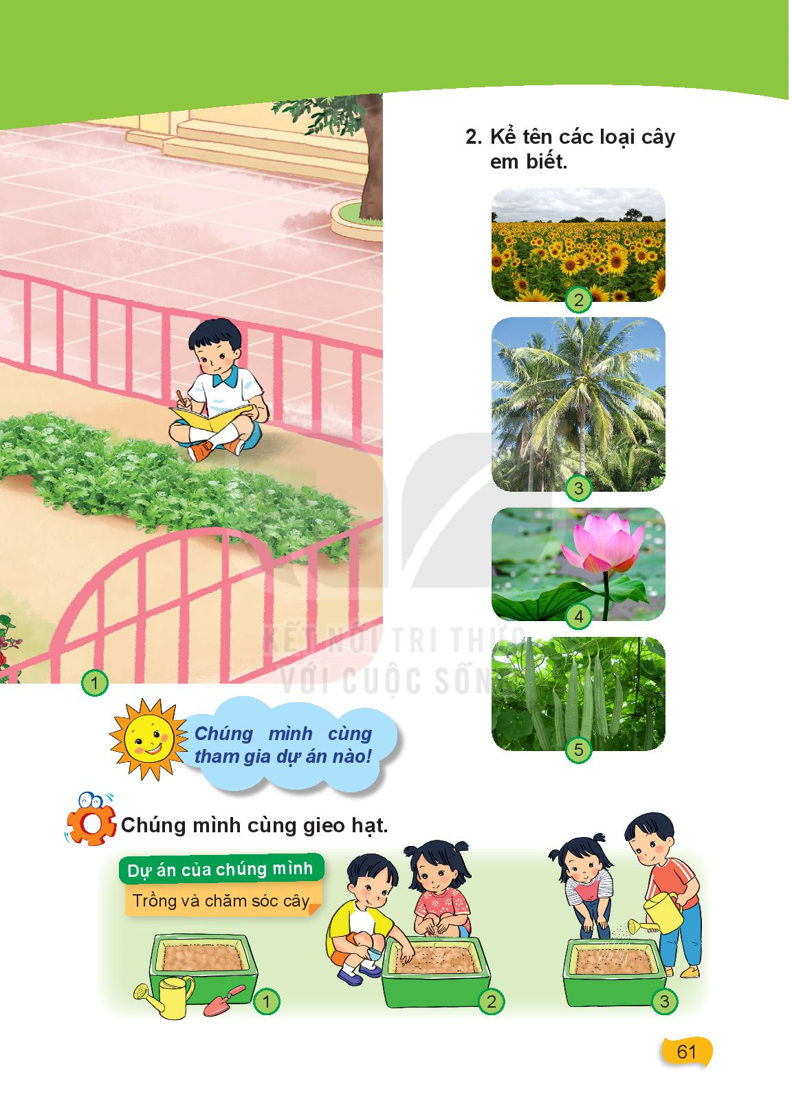

Slide 7
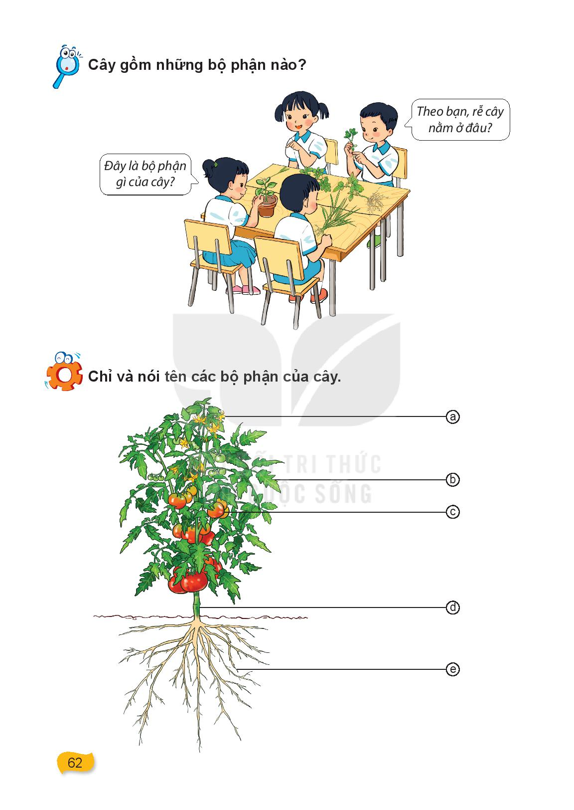

Slide 9
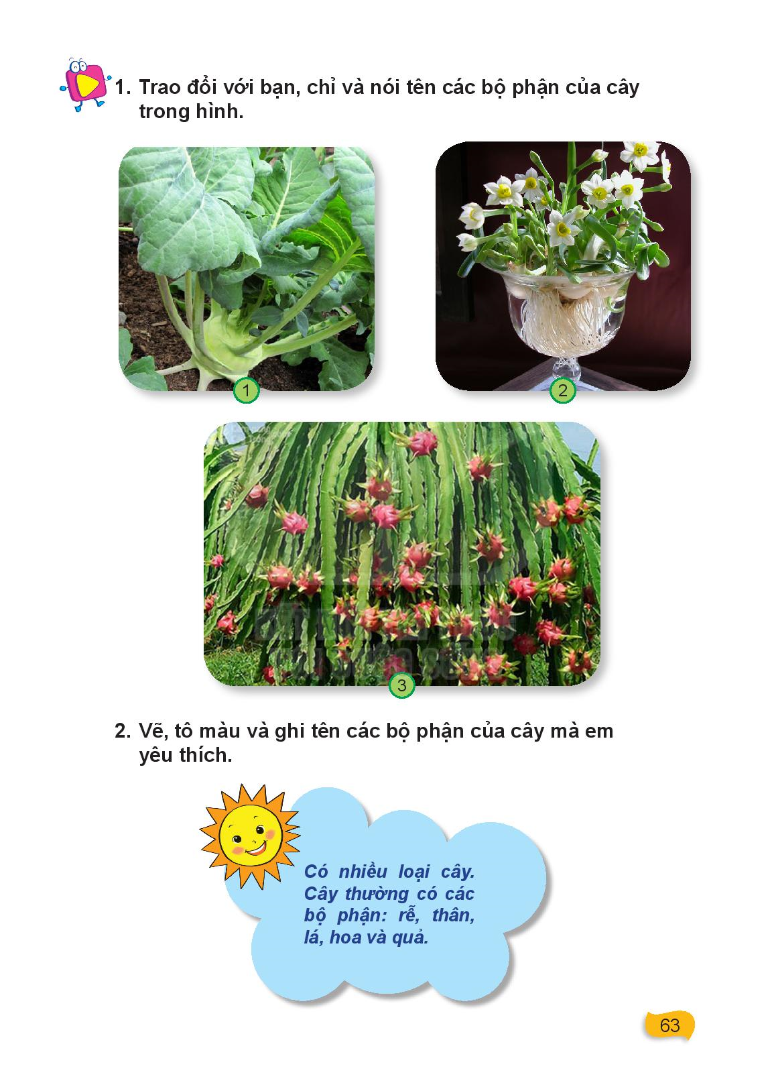

Slide 13
